Slide 1


UNIVERSIDAD NACIONAL AUTONOMA DE MEXICO
FACULTAD DE ECONOMIA
TEMA: ESTUDIO DEL FINANCIAMIENTO EN PROYECTOS DEL SECTOR PUBLICO LATINO
ALUMNA: SÁNCHEZ HERNÁNDEZ ANA LAURA

Slide 2



ESTUDIO DEL
FINANCIAMIENTO
EN PROYECTOS
DEL SECTOR
PUBLICO LATINO

Slide 3

INDICE
INTRODUCCION …7
EL ESTUDIO DEL FINANCIAMIENTO … 39
I. OBJETIVO… 40
II. EL FINANCIEMIENTO DE PROYECTOS EN GENERAL… 54
a) Fuentes de recursos… 55
b) Limitaciones del mercado de capitales…69

Slide 4
III. CAPITAL PROPIO Y CREDITOS EN EL FINANCIEMIENTO… 79 a) Elementos básicos del problema… 80
b) Ventajas y desventajas del financiamiento con créditos… 103
c) Solvencia de la empresa… 120
IV. FINANCIAMIENTO EN MONEDA NACIONAL Y EXTRANJERA… 128
V. CUADROS DE FUENTES Y USOS DE FONDOS… 139

Slide 5
a) Diversos esquemas… 140
b) Cuadros de fuentes y usos en la instalación… 156
c) Fuentes y usos de fondos en el funcionamiento… 160
d) Cuadro integrado general de fuentes y usos de fondos en el proyecto… 204
VI. FINANCIAMIENTO DE PROYECTOS DEL SECTOR PUBLICO… 273
ORGANIZACIÓN… 293
I. PROBLEMAS GENERALES DE ORGANIZACIÓN… 297

Slide 6
a) Constitución de la empresa y disposiciones legales… 298
b) Ingeniería y administración… 316
c) Instalación y funcionamiento… 326
d) Petición de propuestas… 332
II. ARREGLOS ADMINISTRATIVOS PARA PROYECTOS DEL SECTOR PÚBLICO… 337

Slide 7

FINANCIAMIENTO
DE PROYECTOS
ESTATALES

Slide 8
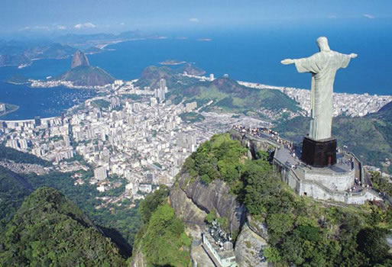

Para llevar a cabo un proyecto es necesario establecer como será financiado y como se estructurara la entidad responsable de su ejecución.

Slide 9
En síntesis es preciso concebir una empresa determinada que cuente efectiva o virtualmente con los fondos de financiamiento, realice las obras proyectadas y dirija las faenas de producción.

Slide 10
La mayoría de los problemas prácticos que se presenten durante la ejecución del proyecto no se podrán plantear y resolver en su etapa de estudio y serán confiados a esta empresa,

Slide 11
pero los conceptos fundamentales relacionados con la organización y financiamiento y los que tienen que ver con la transición de la iniciativa desde su etapa de formulación hasta la de su realización deben analizarse por anticipado.

Slide 12
Se contribuirá a eliminar futuros entorpecimientos en la medida en que el proyecto prevea y ofrezca soluciones a los problemas inherentes a este periodo de transición

Slide 13
y en el grado en que defina adecuadamente la lectura básica de la nueva entidad productora.

Slide 14
Al constituirse ésta, los proyectistas dejaran su lugar a los funcionarios ejecutivos y administradores,

Slide 15
porque los técnicos que estudian los proyectos no son necesariamente los que los instalan y hacen funcionar, aunque pertenezcan a una organización común.

Slide 16
Se sobrentiende que el personal que se hará cargo de la iniciativa tendrá la capacidad y los conocimientos adecuados,

Slide 17
pero para evitar aquellos entorpecimientos hay que concebir de antemano el tipo de organización de la nueva empresa y la forma de transición de una etapa a otra.

Slide 18


La experiencia muestra que son pocos todos los esfuerzos que se hagan por prever y resolver los problemas que se pudieran presentar en este periodo de transición.

Slide 19
La nueva organización tendrá que hacer frente a cuestiones de orden legal, contratar personal técnico y administrativo, redactar estatutos y terminar los estudios para llegar a la etapa de proyectos final;

Slide 20
muchas veces le corresponderá redactar especificaciones para los equipos, solicitar y decidir propuestas y realizar, en fin, una serie de trabajos que pueden facilitarse mucho si se dan los primeros pasos y se estudia cuidadosamente el problema con la debida anticipación.

Slide 21
Este aserto es valido tanto para proyectos del sector público como para los del sector privado, pero adquiere más importancia en el caso de los primeros debido a su menor flexibilidad y libertad de maniobra.

Slide 22
Cuando el proyecto pertenece a una empresa ya establecida, que esta realizando un programa de ampliaciones, la transición es relativamente más sencilla[1] pero el problema merece la mayor atención cuando se trata de montar una nueva empresa.

Slide 23
Las cuestiones relativas al financiamiento están muy relacionadas con las de la organización de la empresa.

Slide 24
Si por ejemplo se decide que el capital será aportado en forma de acciones ellos implica tomar una decisión no solo en cuanto a la forma de financiamiento, sino también en lo que se refiere a la estructura social de la empresa.

Slide 25
De modo similar, si un proyecto del sector público se financia con recursos estatales aportados a través de la entidad publica A o B,

Slide 26
o a través de varias entidades fiscales o semifiscales el aspecto financiero queda ligado de hecho a la estructura y forma de organización de la empresa.

Slide 27
En términos generales no se justificará realizar en forma minuciosa estudios relativas a la organización y financiamiento si previamente no se ha resuelto llevar adelante la iniciativa.

Slide 28
Sin embargo la calificación de prelación de un proyecto y la decisión de realizarlo pueden estar a veces relacionadas con determinadas cuestiones legales, financieras o administrativas.

Slide 29


Tal seria el caso de los proyectos que necesiten expropiaciones; el de los que requieran la solución previa de conflictos dentro del poder publico que surgen de defectos de las reglamentaciones vigentes;

Slide 30
el de aquellas que precisan la formación previa de la empresa autónoma de servicio publico[2]; el de los que suponen problemas especiales vinculados con la localización o con el uso de ciertas patentes, y otros así.

Slide 31
Cuando este tipo de cuestiones relacionadas con la organización y estructura legal alcanza relieves especiales por diversas circunstancias, pueden ejercer una influencia muy grande en la formulación de aspectos parciales del proyecto e incluso en la decisión final.

Slide 32
Por otra parte las limitaciones financieras pueden constituir un factor importante en la determinación de otros aspectos del proyecto –tamaño o grado de mecanización-

Slide 33
en cuyo caso en problema del financiamiento se deberá considerar simultáneamente con el resto del proyecto y no después.

Slide 34
Por ultimo la evaluación de un proyecto desde el punto de vista del empresario privado requiere conocer la rentabilidad del capital propio invertido en la empresa

Slide 35
y ello exige establecer cual sería la cuantía de los créditos y sus tasas de interés, ósea el financiamiento de ella.

Slide 36
Como las formas de organización y de financiamiento están tan estrechamente ligadas entre si, resulta difícil adoptar un orden de prelación en la manera de tratarlas.

Slide 37
Convencionalmente y solo con fines expositivos se examinara primero lo relativo al financiamiento y luego a la organización.

Slide 38
En ambos aspectos convendrá distinguir entre los problemas de montaje y los de funcionamiento, asi como señalar las diferencias que existen entre los proyectos del sector publico y los del sector privado.

Slide 39

EL ESTUDIO DEL
FINANCIAMIENTO

Slide 40

I. OBJETIVO

Slide 41


El proceso de financiamiento
envuelve dos aspectos básicos:
Formación de ahorros, que representan el aspecto estrictamente económico del problema.

Slide 42
Captación y canalización de estos ahorros hacia los fines específicos deseados, lo que representa el aspecto financiero de aquel.

Slide 43
Las cuestiones relativas a la formación de los ahorros quedan fuera de la orbita del estudio del proyecto individual;

Slide 44
deben considerarse en función de la política económica relativa al desarrollo y, por tanto, abordarse en un aspecto mas general.

Slide 45
Para proyectos específicos el problema se concentra en la manera de captar parte de los ahorros a fin de usarlos en la inversión que se estudia,

Slide 46
y es aquí donde intervienen los mecanismos financieros propiamente tales[3]. En esencia, el capitulo de financiamiento del proyecto debe indicar las fuentes de recursos financieros necesarios para su ejecución y financiamiento

Slide 47
y describir los mecanismos a través de los cuales fluirá esos recursos hacia los usos específicos del proyecto. Se deberá demostrar que las fuentes señaladas son realmente accesibles y que los mecanismos propuestos guardarán relación con la realidad.

Slide 48
No bastará afirmar que una industria se financiara mediante una emisión de acciones, si previamente no se demuestra que existe la posibilidad real de colocar esas acciones

Slide 49
no será suficiente tampoco afirmar que una cierta parte de los recursos se obtendrá mediante créditos; habrá que demostrar o discutir la posibilidad real de conseguirlos.

Slide 50
Como es natural, el estudio del financiamiento deberá tomar en cuenta las fechas en que se precisan los recursos de inversión, de acuerdo con el programa de trabajo y el calendario de inversiones.

Slide 51
Además, deberá abordar el problema tanto globalmente, en moneda local, como para los componentes parciales de la inversión, en moneda local y extranjera.

Slide 52
Finalmente deberá ser explicito en cuanto al financiamiento de la inversión fija y del capital de trabajo, y de sus respectivos componentes en moneda local y extranjera.

Slide 53
Para facilitar la exposición se comenzara por discutir los aspectos generales del estudio de financiamiento de un proyecto y enseguida se examinaran aquellos otros aspectos que son peculiares del sector público.

Slide 54

II . EL FINANCIEMIENTO
DE PROYECTOS
EN GENERAL

Slide 55

a) Fuentes de recursos

Slide 56
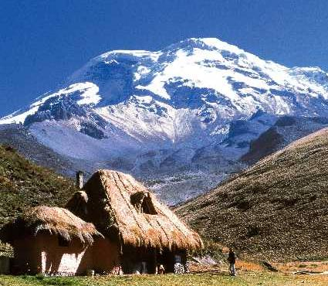

Los recursos para el financiamiento de proyectos provienen de dos fuentes generales
Las utilidades no distribuidas, las reservas de depreciación o de otro tipo, a las que se engloba bajo el nombre de “fuentes internas” de las empresas.

Slide 57
El mercado de capitales y los bancos que constituyen las llamadas “fuentes externas”.

Slide 58
Ambas se relacionan entre si, pues cuando las utilidades no distribuidas y las reservas de depreciación no se reinvierten en la propia empresa,

Slide 59
pueden afluir al mercado de capitales y establecer una demanda de otros títulos y valores. Las fuentes internas de ciertas empresas pasan de esta forma a ser fuentes externas de otras.

Slide 60
Es obvio que el financiamiento basado en fuentes internas solo será posible cuando el proyecto es desarrollado por una empresa ya existente.

Slide 61
Las utilidades retenidas representan lo que resta de las utilidades netas totales[4] después de pagar impuestos, dividendos o participaciones, y constituyen una clara fuente de generación de ahorros.

Slide 62
Entre las otras fuentes internas, las mas importantes son las que corresponden a las reservas de depreciación y las efectuadas para compensar el agotamiento de los recursos naturales[5].

Slide 63

Las principales fuentes externas de financiamiento son los prestamos de diversos tipos y los aportes de capitales en formas de acciones ordinarias o preferentes.

Slide 64
Puede también establecerse una diferencia entre el acceso a las fuentes externas sin intermediarios financieros (venta directa de acciones o bonos al público) o con ellos (bancos, compañías de seguros, oficinas de banca, corredores de bolsa, etc.)

Slide 65
Los prestamos se suelen clasificar en tres grupos, según el plazo de vencimiento de los compromisos: créditos corrientes (hasta un año), intermedios (de uno a diez años) y a largo plazo (mas de diez años).

Slide 66
Los créditos corrientes (bancarios o entre empresas) se utilizan para financiar parte del capital de trabajo, o para suplirlo cuando por ejemplo hay variaciones estacionales en el funcionamiento de la empresa. Los otros se utilizan para financiar la inversión fija.

Slide 67
Las acciones pueden ser ordinarias o preferentes y son similares en cuanto las dos representan títulos de propiedad de la empresa.

Slide 68
La diferencia esencial entre ambos tipos estriba en la prioridad que las acciones preferentes tienen en cuanto a la distribución de las utilidades y a la recuperación del capital en caso de fracaso y liquidación de la empresa.

Slide 69
b) Limitaciones del mercado de capitales

Slide 70


En la generalidad de los casos, los países poco desarrollados no cuentan con mercados de capitales bien desarrollados e incluso esos mercados pueden faltar del todo.

Slide 71
La colocación de acciones y bonos no se realiza con la misma facilidad que en los centros industriales, y el financiamiento descansa mucho más en las fuentes internas.

Slide 72
Sin embargo, habrá casos en que exista posibilidad de acceso al mercado de capitales de los grandes centros industriales o en que haya un desarrollo suficiente del mercado local[6].

Slide 73
En tales casos cabrá analizar la proporción de la inversión que ha de financiarse con capital propio de la empresa.

Slide 74
Las decisiones al respecto dependerán esencialmente de la disponibilidad de capital propio, de las condiciones en que el crédito pueda contratarse y de los otros proyectos que la empresa tenga a la vista.

Slide 75
La disponibilidad de capital propio no solo depende de la cuantía de las fuentes internas utilizables, sino también de la posibilidad de colocar acciones o de asociar a otros empresarios en el proyecto.

Slide 76
Por lo tanto, habrá que considerar la capacidad del mercado de valores para absorber una eventual emisión de acciones.

Slide 77
Las condiciones en que el crédito pueda contratarse se refieren a los plazos, tipos de interés, perdidas que se deben afrontar en la colocación de “obligaciones” y “bonos” y elasticidad en su rescate,

Slide 78
condicionamiento del crédito a compromisos adicionales (por ejemplo, el de adquirir equipos en determinados mercados)[7], intervención de los acreedores en el manejo de la empresa y a otros factores.

Slide 79

III. CAPITAL Y CREDITOS EN EL FINANCIAMIENTO

Slide 80

a) Elementos básicos del problema

Slide 81
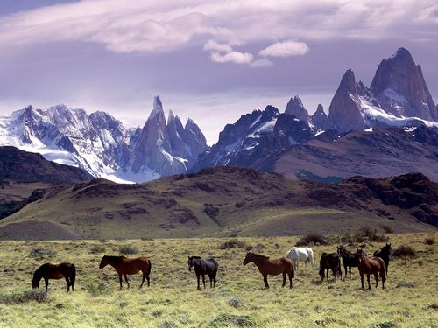

Capital propio de la empresa es el que proviene del aporte de los inversionistas interesados pudiendo ser uno de ellos el sector público. La forma legal de constituir este aporte dependerá de circunstancias específicas y de la legislación vigente.

Slide 82
Como la compra de acciones es la forma más corriente de aportar capitales en empresas de cierta importancia, la utilización de reservas y utilidades no distribuidas para financiar nuevos proyectos también suele formalizarse mediante su conversión en acciones liberadas.

Slide 83
El capital prestado a la empresa a largo plazo puede llegar a ella en diversas formas, las más frecuentes de las cuales son los créditos directos concebidos por un banco de inversión o por los institutos de fomento y la colocación de obligaciones y bonos en el mercado.

Slide 84
Las obligaciones y bonos son instrumentos de crédito que contienen la promesa de pagar una cantidad estipulada de dinero en una fecha fija,

Slide 85
generalmente más de 10 años después de la emisión y una promesa adicional de pagar periódicamente intereses, también a fechas fijas, que suelen fijarse en cada 6 meses.

Slide 86
Hay diversos tipos de bonos u obligaciones, siendo los más importantes los hipotecarios y los preferentes o “debentures”.

Slide 87
Los primeros –como su nombre indica- tienen la garantía de acervos específicos de la empresa y se usan mucho en ferrocarriles y empresas de utilidad pública, ya que el respaldo de sus importantes activos fijos permite negociarlos a más bajo interés.

Slide 88
Los bienes hipotecados no se pueden negociar mientras esté vigente la deuda, lo que disminuye la flexibilidad de manejo de la empresa en cuanto al cambio de equipos.

Slide 89
Estas limitaciones no tienen consecuencias cuando se trata de proyectos en que los activos dados en garantía son de larga vida y están menos sujetos a eventuales innovaciones técnicas; de ahí su adaptabilidad a las empresas de utilidad publica.

Slide 90
Las compañías manufactureras prefieren en general conservar la libertad de comprar y vender sus bienes de capital en cualquier momento con el fin de adaptarse a las condiciones del mercado, sobre todo en lo que toca a las innovaciones técnicas.

Slide 91
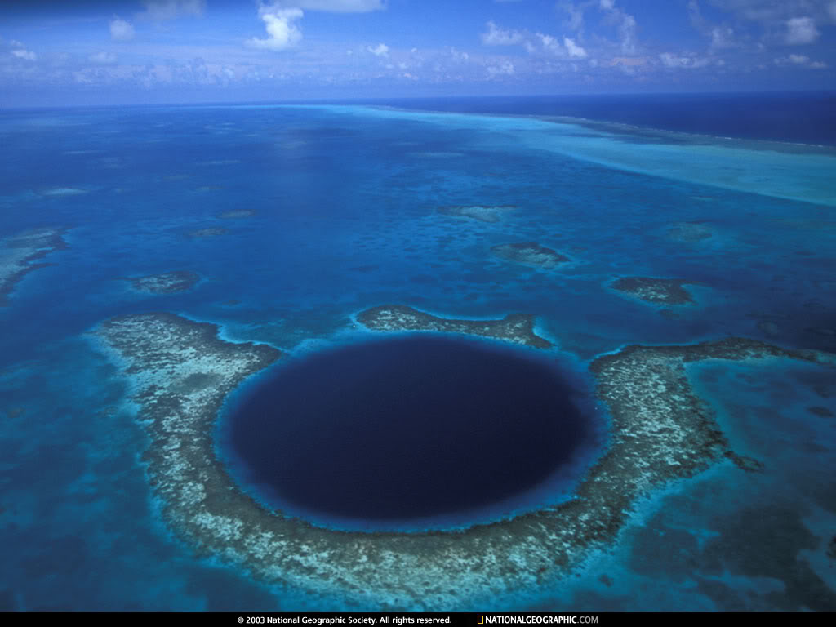

Por esta razón conviene que los bonos industriales sean del tipo “debenture”, que no tienen garantía específica y que dependen para su colocación de la confianza que el comprador tenga en la solidez de la empresa.

Slide 92
En el financiamiento con bonos u obligaciones, el tenedor adquiere prioridad en el servicio de las deudas. Cuando se cumplen los plazos de los créditos o se declara la quiebra de la empresa, el capital prestado tiene también prioridad en la repartición de la liquidación de los activos.

Slide 93
Una emisión de bonos u obligaciones pueden hacerse parcial o totalmente redimible antes del plazo estipulado, según conveniencias y decisiones de la empresa.

Slide 94
En los estatutos de ésta de duele establecer también el compromiso de formar un fondo de acumulación para el rescate de bonos, obligándose al rescate periódico.

Slide 95
Hay ventajas en que el rescate sea opcional, pues ello da más flexibilidad a la estructura de los capitales de la empresa.

Slide 96
Si se presentan años excepcionalmente buenos, resulta posible efectuar un mayor rescate y lograr una situación financiera más solida para afrontar años desfavorables en mejores condiciones.

Slide 97
También se puede aprovechar la coyuntura para rescatar bonos y obligaciones colocados en condiciones desfavorables y remplazarlos por otros más favorables.

Slide 98
Por ejemplo, si las tasas de interés están bajando, se podrá remplazar una emisión colocada años atrasa alto interés, por una nueva emisión al interés mas bajo posible.

Slide 99
Estas consideraciones pueden no ser de trascendencia en el caso de los países pocos desarrollados, en que el mercado de capitales y de valores está generalmente en una etapa incipiente de desarrollo.

Slide 100
Sin embargo, convendrá tenerlas presentes por las posibilidades que llegue a ofrecer el mercado local o por el eventual acceso a los mercados de capital de los grandes centros industriales.

Slide 101
Los criterios que se adopten en el proyecto a este respecto influirán considerablemente en la vida de la empresa,

Slide 102
pues entre las diversas alternativas de financiamiento por créditos, habrá algunos que se adapten mejor a las condiciones locales y a la naturaleza del proyecto.

Slide 103
b) Ventajas y desventajas del financiamiento con créditos

Slide 104


Las ventajas son las siguientes:
Mantenimiento del control de la empresa por parte de uno o mas empresarios del estado. Si por ejemplo, se emiten bonos u obligaciones, el control permanece inalterado.

Slide 105
Claro es que esta ventaja puede ser mas aparente que real si los acreedores o los banqueros que han adquirido los bonos exigen participar en la administración de la empresa, exigencia muchas veces acompañada del poder de veto.

Slide 106
Hay casos en que por razones reglamentarias o legales las instituciones de inversión –bancos o compañías de seguros- no están autorizadas para asociarse con otras empresas,

Slide 107
y solo pueden participaren el financiamiento de ellas en forma de bonos o posiciones acreedoras. La decisión de utilizar créditos implica la posibilidad de obtener acceso a tales recursos financieros.

Slide 108
Los bonos suponen una obligación legal de pagar intereses periódicamente y amortizar el capital a los plazos de vencimiento preestablecidos.

Slide 109
Estas seguridades pueden hacer que los inversionistas adquieran bonos u obligaciones a una menor tasa de interés que la que se estima producirán las acciones de la empresa.

Slide 110
Pagar intereses por conceptos de créditos será entonces más barato que pagar dividendos[8].

Slide 111
En muchos casos el financiamiento con créditos se traduce en importantes ventajas tributarias. Los intereses que se pagan pueden deducirse de la renta imponible, en tanto que los dividendos pagados no se pueden deducir.

Slide 112
Si una sociedad anónima es de acciones preferentes que devengan un dividendo fijo, sus dividendos forman parte de las utilidades de la empresa y están sujetos, por consiguiente al pago del impuesto sobre la renta

Slide 113
En cambio, si en vez de acciones preferentes se colocan bonos u obligaciones a la misma tasa de interés, los intereses pagados se pueden deducir de la renta imponible y, por lo tanto serán mayores las utilidades de la empresa después del pago de impuestos.

Slide 114
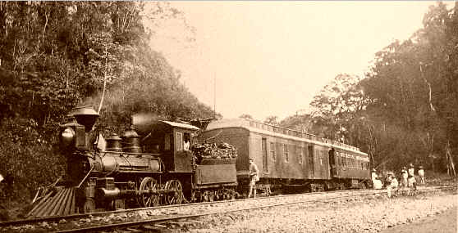

Las principales desventajas del financiamiento con crédito son:
Muchas empresas prefieren conservar intacto su poder de endeudamiento como recurso de emergencia para los periodos difíciles. Si la capacidad crediticia esta saturada, será mas difícil salvar estos periodos.

Slide 115
El interés es una carga fija que hay que pagar aunque las utilidades declinen. Si una empresa pasa por un periodo de déficit en su actividad, este déficit se agravara con la obligación de pagar intereses.

Slide 116
Si en vez de bonos se hubieran colocado acciones, no se pagarían dividendos y no se aumentaría el déficit. El servicio de cargas financieras, intereses, y amortizaciones a fecha fija pueden debilitar considerablemente la posición financiera de la empresa.

Slide 117
Una manera de apreciar el grado de endeudamiento en que puede incurrirse es estudiar la relación entre las utilidades anuales estimadas en el proyecto y las cargas financieras anuales que implicarían los créditos.

Slide 118
Mientras mayor sea la relación de utilidades a cargas finas, mayor será la seguridad de pago. Por otra parte, si la rentabilidad estimada para el proyecto es más alta que la tasa de interés que hay que pagar por las deudas contraídas,

Slide 119
el financiamiento con créditos será en general conveniente, y tanto mas cuanto mayor sea la diferencia.

Slide 120
c) Solvencia de la empresa

Slide 121


Cuando los proyectos son llevados adelante por empresas ya existentes, las posibilidades de obtención de créditos dependerán mucho de la historia y los antecedentes de la empresa y de su actual situación financiera.

Slide 122
Por ello convendrá incluir en el proyecto las informaciones pertinentes.

Slide 123
Los resultados financieros del pasado puedes apreciarse a través de informaciones de este tipo: Balances generales de comprobación y saldos; balance de ganancias y pérdidas;

Slide 124
política de depreciación y acumulación de reservas; pago de dividendos; reinversión de utilidades; política de ventas; porciento de cuentas incobrables, y otras.

Slide 125
La situación financiera actual se puede presentar mediante una serie de coeficientes que expresen relaciones significativas. He aquí algunos de ellos:

Slide 126
coeficiente de liquidez[9]; cociente entre el activo y el pasivo total en cuenta corriente[10]; composición porcentual de los rubros integrantes del capital total en juego[11]; cociente entre el capital propio fijo y la deuda a largo plazo;

Slide 127
cociente entre cuentas por cobrar y cuentas por pagar; relación entre las deudas a corto plazo y el capital circulante propio, etc.

Slide 128

IV. FINANCIAMIENTO EN MONEDA NACIONAL EXTRANJERA

Slide 129



El estudio del financiamiento debe considerar también que una parte de las inversiones se realizan en moneda nacional y otra en moneda extranjera.

Slide 130
Si no existieran problemas de balance de pago, no habría necesidad de efectuar este desdoblamiento del problema: asegurado el financiamiento en moneda local, estaría automáticamente asegurado el financiamiento en moneda extranjera.

Slide 131

No es este el caso en la generalidad de los países pocos desarrollados y, por consiguiente convendrá analizar dicho aspecto del problema, sobre todo si hay posibilidad de obtener créditos externos,

Slide 132
que generalmente se otorgan para la cuota de inversión, la carga sobre el balance de pagos se repartirá en el tiempo y esta forma de financiamiento cumplirá entonces una doble función de trascendencia:

Slide 133
aliviar el esfuerzo de ahorro interno y contribuir a la estabilidad general disminuyendo las presiones sobre aquel balance.

Slide 134
En vez de utilizar créditos, algunos proyectos se suelen financiar parcialmente con aportes de capital extranjero asociados a la empresa y esto también implica disminuir el esfuerzo de ahorro interno durante el periodo de inversión[12].

Slide 135
En el caso de estas empresas mixtas de capital extranjero y nacional, habrá que indicar en el proyecto la fuente de financiamiento de la cuota nacional, y las condiciones en que se realice el aporte extranjero, las cuales pueden estar muy ligadas a cuestiones legales de organización y administración[13].

Slide 136
Los favorables efectos de algunos proyectos sobre el balance de pagos, ya sea por sustitución de importaciones o por aumento de exportaciones,

Slide 137

pueden a veces compensar con excesos los egresos de divisas necesarias para servir un eventual crédito externo debido al componente de la inversión que exige moneda extranjera.

Slide 138
Es evidente que tal característica puede pesar en forma importante al establecer las prelaciones.

Slide 139

V. CUADROS DE FUENTES Y USOS DE FONDOS

Slide 140

a) Diversos esquemas

Slide 141


La presentación de los esquemas financieros se facilita mediante la integración de lis datos en los denominados “cuadros de fuentes y usos de fondos”. Tales cuadros muestran cual es el origen o fuente de los ahorros y cual su destino final, y se puede organizar en tres niveles de agregación.

Slide 142
En un primer nivel, que seria macroeconómico, los cuadros de fuentes u usos muestran el movimiento de fondos y las interrelaciones financieras entre los sectores gobierno, personas, empresas y exterior;

Slide 143
este tipo de análisis se utiliza en el estudio del financiamiento de los programas nacionales de desarrollo y queda fuera de los limites del presente texto.

Slide 144
Los antecedentes estadísticos se pueden agrupar también a un menor nivel de agregación con objeto de mostrar los movimientos de fondos en el financiamiento de sectores económicos particulares (verbigracia: industria textil, siderúrgica o química, minería, empresas agrícolas).

Slide 145
El conocimiento de estos datos estadísticos, tal como aparecen en el respectivo cuadro sectorial de fuentes y usos de fondos, permite formarse una primera idea acerca del proyecto.

Slide 146
No siempre se contara con este tipo de información en los países poco desarrollados; como ejemplo de este tipo de cuadros se presenta uno relativo a un grupo de industrias químicas en los Estados Unidos (Cuadro VII) y otro sobre todas las sociedades anónimas en el mismo país (cuadro VII).

Slide 147
En este ultimo se puede apreciar que mas de los dos tercios de la inversión en el sector considerado provinieron de fuentes internas, y que el 87% de la nueva inversión se destinó a capital fijo.

Slide 148
CUADRO VII
ESTADOS UNIDOS: RESUMEN DE FUENTES Y USOS DE FONDOS EN UN GRUPO DE 20 EMPRESAS Y PRODUCTOS QUIMICOS 1946-51
 | Millones de dólares |  |  | Porcentaje
Uso de fondos | 2927.3 |  |  | 100.0
Gastos de montaje |  | 2555.6 |  | 87.3
Aumento o disminución en el capital neto de trabajoª |  | 350.5 |  | 12.0
Otros usos |  | 21.2 |  | 0.7
Fuente de fondos | 2927.3 |  |  | 100.0
Reservas de depreciación |  | 997.4 |  | 34.1
Utilidades retenidas |  | 997.8 |  | 34.1
Nuevo financiamiento |  | 887.0 |  | 30.3
Deudas |  |  | 342.4 |  | 11.7
Acciones |  |  | 412.3 |  | 14.1
Acciones ordinarias |  |  | 132.3 |  | 4.5
Otras fuentes^{b} |  | 45.1 |  | 1.5
FUENTE: John R. Perry, Ed., Chemical Business Handbook, Nueva York, McGraw Hill Book Co., 1954. (Compilacion hecha por John F. Bohmfalk, Clark, Dodge & co. De Nueva York) ª Patente y varios. ^{b} Incluye cambios en las reservas de pensiones y seguros, etc. NOTA: Este cuadro se reproduce con autorización de la casa editora.

Slide 149
CUADRO VIII
ESTADOS UNIDOS: FUENTES Y USOS DE FONDOS PARA TODAS LAS SOCIEDADES ANONIMAS, EXCEPTUADOS BANCOS Y COMPAÑIAS DE SEGUROS, 1947-51
 | Millones de dólares |  | Porcentajes
Uso de fondos | 121.4 |  | 100.0
Fabricas y equipos | 88.6 |  | 73.0
Capital de trabajo (neto) | 32.8 |  | 27.0
Aumento de existencias |  | 23.1
Aumento de cuentas por cobrar |  | 26.1
Aumento en efectivo y títulos del Estado |  | 14.1
Aumento de otros bienes en cuenta corriente |  | 0.6
Disminucion en cuentas por pagar |  | -12.3
Aumento en impuestos federales por pagar |  | -8.5
Aumento de otras deudas en cuenta corriente |  | -2.2
Fuente de fondos | 125.2 |  | 100.0
Internas | 88.8 |  | 71.0
Utilidades retenidas y reservas de agotamiento |  | 54.4
Reservas de depreciación |  | 34.4
Externas | 36.4 |  | 29.0
Aumento en prestamos bancarios |  | 7.8
Aumento en hipotecas |  | 3.9
Aumento neto en nuevas emisiones de títulos |  | 24.7
Diferencia | 3.8
FUENTE: La misma del cuadro anterior.

Slide 150


La comparación entre ambos cuadros revela algunas de las diferencias que pueden existir entre sectores en cuanto a sus esquemas de fuentes y usos de fondos.

Slide 151
Durante el periodo considerado el 73% de los nuevos fondos de inversión de todas las sociedades anónimas se destinaban a activos fijos renovables, comparado con el 87% en el grupo de industrias químicas[14].

Slide 152
En cuanto al origen, el 71 % de los fondos de todas las sociedades anónimas provenía de fuentes internas, frente a un 68% en la industria química.

Slide 153
También se puede preparar el cuadro de fuentes y usos de fondos al nivel microeconómico a fin de mostrar exactamente como se proyecta financiar la empresa concreta que motiva el estudio.

Slide 154
Este cuadro es, naturalmente, el que mas interesa en la presentación del proyecto, y en el que se pueden mostrar los proyectos de financiamiento tanto de la etapa de instalación como de la etapa de funcionamiento.

Slide 155
Esta ultima indispensable para demostrar que será posible servir los créditos a largo plazo que se obtengan en la etapa de instalación y, en general, para exponer las condiciones financieras en que se desenvolverá la empresa.

Slide 156
b) Cuadros de fuentes y usos en la instalación

Slide 157

Los datos básicos para preparar el cuadro de fuentes y usos de fondos para el periodo de instalación del proyecto provienen del calendario de inversiones y de la decisión respecto a las fuentes de recursos financieros que se proyecta emplear.

Slide 158
Se debe abarcar todo el periodo previsto en el calendario de inversiones, mostrando los datos año por año o con arreglo a otros intervalos de tiempo, según la disposición que se muestra en el cuadro IX.

Slide 159
CUADRO IX
FUENTES Y USOS DE FONDOS EN LA INSTALACION DE LA EMPRESA (Periodo de instalación estimado en años)
 | Intervalos de tiempo
 | Año 1 | Año 2 | Año 3
FUENTES:
Externas
Aportaciones de capital
Acciones ordinarias y/o preferentes
Otras formas
Prestamos a largo o mediano plazo
Bonos
Bancos de inversión y compañías de seguros
Otros
Internas
Utilidades no distribuidas
Reservas (depreciación y otras)
Saldo del año anterior
Total fuentes
USOS:
Terrenos
Equipos e instalaciones
Obras complementarias
Gastos de estudio
Organización, patentes y varios
Total usos
Saldo que pasa al año siguiente (Diferencia entre fuentes y usos, que pasa a integrar las fuentes del año siguiente, según el rubro V)
ª Se ha agrupado aquí los rubros de una manera convencional. El desglose de cada uno se hara en practica según el criterio del proyectista. ^{b} Naturalmente, puede ser mayor o menor. En este ultimo caso incluso puede ocurrir que los últimos años del periodo de inversión coincidan con los primeros del periodo de funcionamiento del proyecto.

Slide 160
c) Fuentes y usos de fondos en el funcionamiento

Slide 161


En la etapa de funcionamiento el cuadro adquiere características distintas, ya que entonces las fuentes serán los ingresos provenientes de la venta de los bienes o servicios que se producirán según el proyecto[15], y los egresos serán los gastos de funcionamiento. (Véase después del cuadro X.)

Slide 162
Los datos básicos para preparar este cuadro serán los que proporciona el presupuesto de gastos e ingresos, pero entre este presupuesto y el cuadro de fuentes y usos de fondos existen algunas diferencias que se harán notar mas adelante.

Slide 163
El cuadro de fuentes y usos en la etapa de funcionamiento deberá mostrar la evolución prevista para la empresa hasta alcanzar su capacidad normal y/o hasta terminar el servicio de los créditos a largo plazo.

Slide 164
Se trata de comprobar, en esencia, que dentro de aquella evolución hay una razonable seguridad de que los préstamos serán pagados y/o que la empresa tendrá una estructura financiera solida, lo que se podrá ilustrar en forma objetiva computando para cada año algunos de los coeficientes financieros mencionados antes al tratar de la solvencia de la empresa[16].

Slide 165
Es obvio que las instituciones financieras que estudien un posible crédito para el proyecto prestarán especial atención al análisis de si la futura empresa estará en condiciones de servir satisfactoriamente los compromisos correspondientes.

Slide 166
Esto significa que los ingresos previstos deberán alcanzar por lo menos para pagar los costos de producción y el servicio de créditos dentro de las condiciones supuestas para los mismos[17].

Slide 167


Se ha aludido a las disponibilidades de caja y no a las utilidades, porque el problema financiero es distinto al problema de evaluación.

Slide 168
Las principales diferencias provienen de la distinta forma de considerar las reservas, los interese y amortizaciones de créditos, los impuestos a la renta y el pago de dividendos.

Slide 169
Ya se vio que entre los costos debe computarse una partida por depreciación e interés utilizando los llamados factores de recuperación de capital.

Slide 170
Dado que tanto la reserva como los intereses imputados has sido incluidos en los costos, y, por consiguiente, en el precio de venta, quedaran en caja como acervo liquido con el cual se podrá contra para afrontar el servicio de un crédito eventual.

Slide 171
Por otra parte, en el presupuesto de ingresos y costos no se cargan a costos los impuestos a la renta, ya que para fines de comparación de proyectos interesan en general las utilidades antes de pagar esas contribuciones.

Slide 172
En cambio, a los afectados de demostrar la posibilidad de servir el crédito, habrá que estimar la cuantía anual que hay que desembolsar por el concepto de impuestos sobre las utilidades, pues interesa la situación de liquidez.

Slide 173
Por otra parte en el cuadro de fuentes y usos a los egresos se suman los desembolsos previstos para la amortización de créditos y pago de dividendos, rubros que no se computan entre los costos de producción.

Slide 174
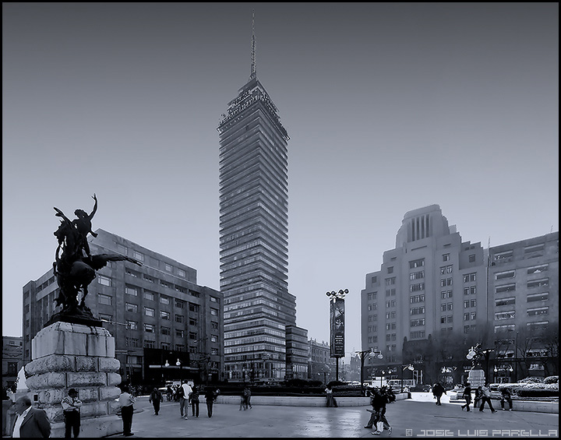

Puede presentarse el caso de que el proyecto deba esperar algún tiempo por debajo de su capacidad normal y que durante ese periodo la empresa no este en condiciones de atender el servicio de la deuda,

Slide 175
o que en ese mismo lapso se produzcan perdidas, no obstante, las cuales el proyecto muestre buenos resultados al considerar toda su vida útil.

Slide 176
Si es así, cuando pase el periodo critico, el proyecto devolverá con creces las perdidas del periodo inicial.

Slide 177
Desde el punto de vista del financiamiento, en general ello implica disponer de capital suficiente para resistir aquel periodo y prever que el servicio de eventuales créditos de largo plazo no se podrá iniciar antes de una determinada fecha[18].

Slide 178
En otras palabras aparte del financiamiento que podría llamarse normal del proyecto, habrá que prever un financiamiento adicional para una parte de la vida de la empresa destinado a sobrepasar el mencionado periodo de transición.

Slide 179
Desde el punto de vista de la presentación del esquema financiero previsto, convendrá en este caso computar el cuadro de fuentes y usos de fondos por lo menos para cada uno de los años del periodo durante el cual se estima que se pasará de la etapa de perdidas hasta alcanzar la operación normal.

Slide 180
Se podrán mostrar así con claridad las necesidades anuales de financiamiento adicional.

Slide 181
Conviene perder de vista que las postergaciones en el servicio del crédito implicaran la adición a la deuda de los intereses compuestos correspondientes al periodo no servido, es decir, al periodo transcurrido desde la recepción del crédito hasta la iniciación de su servicio.

Slide 182
CUADRO X
CUADRO DE FUENTES Y USOS DURANTE EL FUNCIONAMIENTO DEL PROYECTO
 | 1 2 3 4 5 6 etc.
FUENTES
1. Ventas
2. Subsidios u otras fuentes
3. Saldo del año anterior
USOS
4. Gastos de producciónª
5. Interés por créditos a corto plazo
6. Servicios de créditos a largo plazo (Amortización e interés)
7. Impuestos
Territoriales y de transferencia
Renta y otros que dependen de las utilidades
8. Dividendos que se propone pagar
9. Diferencia^{b}
Depreciación y otras reservas
11. Intereses imputados para fines de evaluación^{c}
12. Utilidades según presupuesto estimado para evaluación^{d}
ª Excluyendo depreciación, reservas e intereses. ^{b} Pasa a ser el “saldo del año anterior” en la cuenta de fuentes. ^{c} Los rubros 5 y 6 solo consideran los intereses que se pagaran por los créditos que efectivamente se concertarían; en el rubro 11 se consideran los intereses por el total del capital en juego, imputados según se explica en el texto (véase capitulo VI, sección II) ^{d} Se obtiene restando de A los rubros 3, 4, 7_{a}, 10 y 11.

Slide 183


El cuadro X muestra un esquema de fuentes y usos de fondos durante
el funcionamiento de un proyecto.

Slide 184
Los rubros 1 al 9 muestran los movimientos propiamente tales, para obtener la diferencia liquida anual que, al quedar en si, pasa a convertirse en fuente de fondos al año siguiente.

Slide 185
Para fines ilustrativos se han agregado los rubros 10 y 11 a fin de poder de deducir el rubro 12, o sea las utilidades según se calcularon a base del presupuesto estimado de gastos e ingresos.

Slide 186
Con las explicaciones dadas mas arriba, el cuadro no revisa mayores explicaciones, pero conviene comentar brevemente el rubro 8, que se ha denominado “Dividendos que se propone pagar”.

Slide 187
Es fácil apreciar que este concepto dependerá de la política que se proponga seguir la empresa si fuera cero para uno o mas años,

Slide 188
ello querría decir que en ese o en esos años la política de la empresa consistirá en invertir todas las utilidades a fin de financiar posibles expansiones o amortizar normal o mas aceleradamente los créditos de largo plazo, o eliminar los créditos de corto plazo.

Slide 189
La diferencia que quedara en caja cada año (rubro 9) puede también interpretarse como el margen de seguridad que hay en el financiamiento del año: mientras mayor sea el saldo, más amplio será el margen de seguridad en cuanto al cumplimiento de los rubros 5 y 6 por eventuales créditos.

Slide 190
Ahora bien, mientras menor sea el dividendo anual pagado, mayor será el saldo en caja y por lo tanto el margen de seguridad. Por lo tanto, se pide decir la cuantía de los dividendos a pagar de modo que se mantenga al menos en determinado margen que se podría expresar como el creciente entre los rubros 9 y 6.

Slide 191
Los organismos financieros suelen establecer este tipo de condiciones para la obtención del crédito. De modo que entre las clausulas del contrato puede figurar el compromiso de la empresa de no repetir utilidades durante un cierto numero de años o hasta que se haya devuelto un cierto por ciento del crédito.

Slide 192
Tales requisitos son fácilmente representables en el cuadro de fuentes y usos de fondos, como se acaba de explicar.

Slide 193
Los antecedentes relativos a los elementos que integran el capital circulante y su financiamiento pueden también integrarse dentro del cuadro de fuentes y usos de fondos a la etapa de funcionamiento del proyecto.

Slide 194
Al hacer esa integración la parte de los créditos de largo plazo y de capital propio que se sumara a las fuentes como capital circulante, tendrá como contrapartida entre los usos, los activos en cuenta corriente.

Slide 195
De esta manera será posible mostrar en el cuadro integrado cuando, como y en que se están poniendo en juego la totalidad de las fuentes de fondos previstas para el financiamiento, tanto del capital fijo como del circulante.

Slide 196


Los créditos de proveedores y bancarios se sumaran a las fuentes de fondos y tendrán su contrapartida en los usos en los rubros que establezcan los pagos a las deudas a corto plazo.

Slide 197
Así se podrá ver con mayor claridad la estructura financiera de la empresa, y calcular los coeficientes financieros a que se aludió antes.

Slide 198
Como hipótesis de trabajo se puede aceptar que, una vez que la empresa ha alcanzado su régimen de funcionamiento normal, la estructura de los activos y pasivos en cuenta corriente será la misma;

Slide 199
pero hasta alcanzar tal régimen esta estructura puede ir sufriendo modificaciones año a año, especialmente si no se trabaja a plena capacidad desde el comienzo.

Slide 200
En resumen, las ventajas de preparar los cuadros anuales de fuentes y usos de fondos incluyendo los datos del capital circulante son las siguientes:

Slide 201
Mostrar en que fechas y en que cuantías seguirán necesitando los aportes del capital o créditos para financiar el funcionamiento de la empresa.

Slide 202
Mostrar cual será la composición estimada para los activos y pasivos en cuenta corriente de la empresa en los diferentes años.

Slide 203
Calcular algunos coeficientes significativos de estabilidad financiera.

Slide 204
d) Cuadro integrado general de fuentes y usos de fondos en el proyecto

Slide 205

La integración de todos los datos sobre el financiamiento del proyecto se muestra en el cuadro XI que se ha aprovechado para mostrar una variante de presentación en lo relativo al uso de fondos.

Slide 206
CUADRO XI
CUADRO INTEGRADO DE FUENTES Y USOS DE FONDOS PARA LOS PERIODOS DE INSTALACION Y FUNCIONAMIENTO
 | Instalación (años) |  |  |  | Funcionamiento progresivo (años) |  |  |  |  |  |  | Funcionamiento normal (años)
 | 1 2 3 4 |  |  |  | 5 6 7 8 9 10 11 |  |  |  |  |  |  | 12 13 14 15
Fuentes:
1. Capital propio | a1 | a2 | a3 | a4 | a5 | a6 | a7 | a8 | a9 | a10 | a11 | - | | | |
2. Prestamos a largo y mediano plazo |  | b1 | b2 | b3 | b4 | b5 | - | - | - | b6 | b7 | - | | | |
3. Prestamos a corto plazo
Bancos |  |  |  |  | c1 | c2 | c3 | c4 | c5 | c6 | c7 | c7 | | | |
Proveedores |  |  |  |  |  | d1 | d2 | d3 | d4 | d5 | d6 | d6 | | | |
4. Ventas |  |  |  |  | b1 | b2 | b3 | b4 | b5 | b6 | b7 | b7 | | | |
5. Saldo del año anterior |  | s1 | s2 | s3 | s4 | - | s5 | s6 | s7 | s8 | s9 | - | | | |
6. Total fuentes | f1 | f2 | f3 | f4 | f5 | f6 | f7 | f8 | f9 | f10 | f11 | f12 | | | |
Usos:
7. Inversión fija | i1 | i2 | i3 | i4 |  |  |  |  |  |  |  |  | | | |
8. Activo en cuenta corriente
a) Aumentos de inventario |  |  |  |  | f1 | f2 | f3 | f4 | f5 | f6 | f7 | - | | | |
b) Aumentos de cuentas por cobrar |  |  |  |  | g1 | g2 | g3 | g4 | g5 | g6 | g7 | - | | | |
9. Costos de producción (excluyendo depreciación e intereses por prestamos a largo plazo e incluyendo impuesto territorial e intereses a corto plazo) |  |  |  |  | h1 | h2 | h3 | h4 | h5 | h6 | h7 | h7 | | | |
10. Pago créditos a corto plazo |  |  |  |  | t1 | t2 | t3 | t4 | t5 | t6 | t7 | t7 | | | |
11. Impuesto a la renta |  |  |  |  |  |  |  |  | j1 | j2 | j3 | j3 | | | |
12. Total usos | u1 | u2 | u3 | u4 | u5 | u6 | u7 | u8 | u9 | u10 | u11 | u12 | | | |
13. Disponibilidad para pago de dividendos, servicio de créditos y formación de reservas (A-B) |  |  |  |  | k1 | k2 | k3 | k4 | k5 | k6 | k7 | k7 | | | |
14. Pago de dividendos | - | - | - | - | - | - | - |  |  | x1 | x2 | x2 | | | |
15. Servicio de crédito a largo y mediano plazo | - | - | - | - | m1 | m2 | m3 | m4 | m5 | m6 | m6 | m6 | | | |
16. Saldo para el año siguiente | s1 | s2 | s3 | s4 | - | s5 | s6 | s7 | s8 | s9 | - | - | | | |
17. Depreciación y otras reservas | - | - | - | - | - | - | - | - | - | - | p1 | p1 | | | |

Slide 207

Comparando los cuadros X y XI se puede ver que en este ultimo se excluyen de los usos, en el periodo de instalación, el servicio de créditos de largo y mediano plazo y el pago de dividendos (rubro 14 y 15)

Slide 208
se coloca entonces una “Disponibilidad para servicios de créditos, pago de dividendos y formación de reservas” (rubro 13)

Slide 209
y se plantea así claramente el tipo de decisión que hay que adoptar al respecto. Deducidos el servicio de créditos y el pago de dividendos queda otra vez, al igual que en cuadro X, el “Saldo para el año siguiente” (rubro 16).

Slide 210
EL PERIODO DE INSTALACION (AÑOS 1 AL 4): de acuerdo con lo que indica el cuadro, la inversión fija se realiza a lo largo de un periodo de cuatro años, durante el cuela el capital propio (rubro 1) se integra en cuotas a1, a2, a3 y a4.

Slide 211
Este capital propio puede provenir de colocación de acciones, aportes directos en dinero u otras formas que se podrían detallar en cada caso concreto.

Slide 212
Los prestamos a largo y mediano plazo (rubro 2) se supone que comenzaran a llegar el segundo año, una vez que la empresa hubiera invertido una suma a1. Los prestamos b1, b2 y b3 ayudarían a financiar las inversiones i1, i3 e i4.

Slide 213
Se ha supuesto, además, que los aportes y préstamos de cada año no serian necesariamente iguales a las inversiones del mismo año, de manera que habría anualmente saldos s1, s2, s3 y s4.

Slide 214
De esta manera el saldo s1 del año 1 pasaría a ser una fuente de fondos de inversión en el año 2; el saldo s4 del año 4 pasaría a ser una fuente de fondos en el año 5, que seria el primer año del periodo de funcionamiento.

Slide 215
PERIODO DE TRANSICION O DESARROLLO (AÑO 5 AL 11): La empresa empezaría a funcionar el año 5, y para ello se requiere formar el inventario correspondiente, a la vez que pagar los gastos de producción y afrontar las posibles perdidas de puesta en marcha, cuyos gastos se ha supuesto en este caso que están incluidos entre los costos de producción.

Slide 216
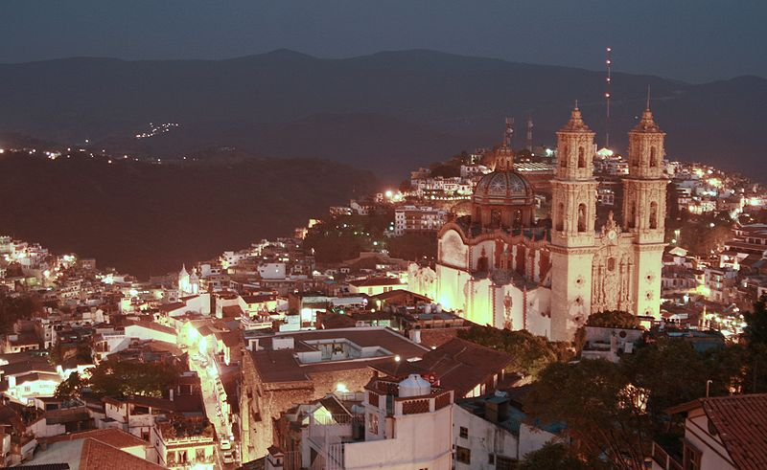

Comenzando por los usos de fondos en el año 5, aparece primero el rubro f1, que corresponde al aumento de inventario en cuenta corriente (rubro 8a).

Slide 217
Como anteriormente no había inventario, f1 es el inventario total en el año 5. Sigue el rubro g1 que corresponde al aumento de cuentas por cobrar (rubro 8b), o sea de los créditos que se supone que habrá que otorgar en virtud de la política de ventas adoptada.

Slide 218
Como no ha habido ventas anteriores, este “aumento” de las cuentas por cobrar es el total de dichas cuentas en el año 5.

Slide 219
Los costos de producción h1 (rubro 9) no incluyen la depreciación ni los intereses o prestamos a largo plazo pero si los impuestos territoriales y los intereses por créditos bancarios a corto plazo.

Slide 220
Estos últimos constituyen el rubro c4 en la cuenta de fondos correspondiente a préstamos bancarios (rubro 3a), que se suponen otorgados a menos de un año.

Slide 221
Como se trata del primer año de funcionamiento, hay que afrontar el periodo de puesta en marcha, que se ha supuesto que no duraría mas de una año, alcanzándose a hacer las ventas b1,

Slide 222
que figuran entre las fuentes de fondos (rubro 4). Para facilitar la presentación del ejemplo se ha supuesto que las pérdidas y gastos adicionales de la puesta en marcha están incluidos dentro de los costos de producción.

Slide 223
No habría dificultad alguna, en un caso concreto, en separar esos gastos, y presentarlos aisladamente como un rubro de la inversión fija. Es obvio que todo el rubro 9 (costos de producción) se podrán presentar tan desglosados como se quiera.

Slide 224
El rubro 10 es el servicio de la deuda a corto plazo, y en el año 5, que se esta aplicando, alcanzaría un monto t1 que serviría para pagar los créditos bancarios c1 que se consideraron en las fuentes de fondos. Los intereses por este crédito han sido comprendidos dentro de los costos de producción, de modo que c1 es igual a t1.

Slide 225
Entre las fuentes del año 5 se han citado ya los saldos s4, las ventas b1 y los prestamos bancarios a corto plazo c1. Además de ellas, se contara con nuevos aportes de capital propio a5, claramente destinados a integrar capital circulante, puesto que la inversión fija se completo al año 4.

Slide 226
Finalmente se espera contar con un crédito a mediano o largo plazo b4, cuyo detalle se podría dar en cada caso concreto. El total (rubro 6) de estas fuentes, f5, se utilizara, pues, en formar el inventario d1, mantener g1 de cuentas por cobrar, pagar los costos de producción h1 y reintegrar los créditos a corto plazo con el pago t1 (rubros 8a, 8b, 9 y 10).

Slide 227


Por lo tanto, se puede interpretar la columna del año 5 en los siguientes términos: los aportes de capital y créditos de largo plazo (a5 y b4) contribuyen fundamentalmente a formar el inventario y financiar los créditos a los clientes considerados en las cuentas por pagar;

Slide 228
los créditos a corto plazo c1, ayudan a financiar el movimiento de producción, avanzando ingresos por periodos cortos; las ventas b1 permiten pagar los costos de producción y devolver dentro del año los créditos a corto plazo con sus correspondientes intereses;

Slide 229
los saldos s4 desempeñan entre las fuentes un papel similar al de los aportes y créditos de largo plazo; en resumen, c1 y t1 se cancelan, y solo ayudan a facilitar el proceso productivo; las ventas b1 pagan los costos h1; los saldos s4 mas los aportes a5 y los prestamos b4 forman los inventarios y las cuentas por cobrar.

Slide 230
Ahora bien, en el año 5 primer año de funcionamiento de la empresa quedara un saldo k1 como diferencia entre las fuentes totales f5 y los usos totales u5 antes descritos (rubro 13).

Slide 231
Este saldo estará disponible para repartir dividendos, servir los créditos de largo o mediano plazo –que empezaran a vencer justamente este año- y formar reservas de depreciación (rubro 14, 15 y 17).

Slide 232
Según los datos del cuadro el servicio del crédito a largo plazo (amortización e intereses) es m1, y no queda saldo alguno para pago de dividendos o para formar reservas de depreciación o sea que k1 y m1 son iguales.

Slide 233
Esta igualdad no es mera coincidencia, si no que proviene del ajuste que será en los rubros a5 y b4 para poder cumplir los compromisos m1 en este primer año de funcionamiento.

Slide 234
En otras palabras, se han previsto en el año 5 tantos aportes y prestamos como sean necesarios para afrontar los compromisos m1.

Slide 235
La disposición de las cifras en el año 6 sigue las mismas líneas generales, pero con algunas innovaciones. Entre las fuentes se cuenta ahora también con créditos a corto plazo de proveedores (rubro 3b),

Slide 236
cumpliendo un papel enteramente similar al del crédito bancario a corto plazo (rubro 3a); se recibe y se paga dentro del año sin dejar saldo,

Slide 237
pero la postergación de pagos equivale al anticipo de ingresos para facilitar el proceso productivo, y por eso se le ha considerado como fuente de fondos.

Slide 238
En el año 6 no hay saldo del año anterior para integrar las fuentes de fondos, según se ha explicado. Se llega así a un total f6 de fuentes.

Slide 239
Entre los usos, t2 es ahora el aumento de inventario con respecto al del año anterior que era f1.

Slide 240
Este ultimo quedo financiado en el año 5 y permaneció en existencia gracias a las fuentes de fondos a5 y b4; ahora con las fuentes a6 y b5, se aumenta en f2, y el inventario total es en consecuencia f1+f2. Lo mismo vale para el aumento de cuentas por cobrar g2.

Slide 241
Se supone que los costos de producción h2 son distintos y mayores que h1 por que se aumento el porcentaje de capacidad utilizada (por la misma razón se requirió aumento de inventario y de cuentas por cobrar).

Slide 242
El rubro t2 debe alcanzar ahora para pagar tanto a los proveedores como al banco en cuenta corriente, o sea que t2 es igual a la suma de c2+d1.

Slide 243
La diferencia entre fuentes y usos da ahora un saldo k2, que alcanza para servir la deuda a mediano y largo plazo (m2) y dejar un saldo s5 disponible para el financiamiento del año siguiente se puede apreciar que no se ha propuesto distribución de dividendos en este año

Slide 244

No hay explicaciones adicionales que dar sobre los años 7 y 8, en que se supone que continuara aumentando la producción. Hay incrementos de inventarios f3 y f4 y de deudas por cobrar g3 y g4. Hay también nuevos aportes de capital a7 y a8, pero no se supone contratación de nuevos créditos a largo o mediano plazo.

Slide 245
Se mantiene la política de no distribuir dividendos, sea por que no hay utilidades reales o por que se desee disminuir la cuantía de los nuevos aportes de capital o no se quiera pedir nuevos créditos.

Slide 246
De acuerdo con las cifras del cuadro XI, la interpretación mas adecuada es que no hay utilidades reales, puesto que los pagos por impuestos de la renta (rubro 11) solo aparecen en el año 9 con el rubro j1[19].

Slide 247
Los aportes e capital propio han continuado sin interrupción para seguir aumentando la producción hasta alcanzar un volumen de ventas b6, en el año 10 se ha supuesto que se contratan con el mismo objeto nuevos créditos b6.

Slide 248
Los aumentos de producción requieren aumento de los inventarios y cuentas por cobrar (f6 y g6) y de los costos de producción que llegan a h6 en el año 10. Se paga este año el primer dividendo, que es XI, según el cuadro, y, después de servir los créditos a largo plazo, queda un saldo s9 para el año siguiente.

Slide 249
La empresa alcanza su producción normal el año 11 con un volumen de ventas b7, para el cual fue preciso hacer un último aporte de capital a11 y obtener otro crédito a largo plazo b7, además de créditos acorto plazo c7 y créditos de proveedores d6. Ayuda a completar el financiamiento el saldo s9, proveniente del año 10.

Slide 250
El inventario se incrementa en f7 y las cuentas por cobrar en g7. Durante el funcionamiento normal de la empresa, el inventario requerido en entonces la suma de f1 a f9 y el volumen de cuentas por cobrar la suma de g1 a g7.

Slide 251
Los costos normales de producción a plena capacidad, tal como se define en el cuadro, son h7 y el impuesto a la renta que hay que pagar es j3.

Slide 252
El saldo disponible k7 se emplea en pagar dividendos x2 y servir la deuda a largo plazo con la cuota m5. Queda un residuo que la empresa puede destinar a formar sus reservas.

Slide 253
No se ha previsto en el cuadro un saldo para que ayude a financiar el año siguiente, de modo que la empresa puede invertir estas reservas en otros proyectos si lo desea.

Slide 254
La alternativa podría ser dejar estas reservas como saldo s10 y disminuir en el año 12 la cuantía de los préstamos a corto plazo o de créditos de proveedores. Hay aquí otra vez una decisión de política económica de la empresa, que se puede discutir en el proyecto.

Slide 255
Las repercusiones de ambas alternativas son claras: en un caso se supone que las reservas se “ponen a trabajar” dentro de la misma empresa, sustituyendo créditos de terceros con el consiguiente ahorro en el pago de intereses

Slide 256
y afianzando así su situación financiera; en el otro se “ponen a trabajar” fuera de la empresa, obteniendo con ello una cierta cuantía adicional de utilidades; en cambio se pagan intereses por parte del capital circulante.

Slide 257
En el año 12 viene a ser el primer año del periodo de funcionamiento normal de la empresa y ay no se prevén nuevos aportes de capital propio ni nuevos créditos a largo plazo.

Slide 258

Se cuenta con créditos a corto plazo c7 y de proveedores d6, igual que en el año 11, y se obtiene el mismo volumen de ventas b7, que es el plan de plena capacidad.

Slide 259
Tampoco se emplea saldo del año anterior para financiar la operación normal, pues según muestra el cuadro el año 11 se prefirió invertir las reservas fuera.

Slide 260
Tampoco hay con respecto al año 11 aumentos de inventario, de cuentas por cobrar ni de costos de producción.

Slide 261
Si se estima que no habrá variación de precios y se emplea la plena capacidad en ambos años, lo único que podría hacer variar los costos seria los intereses por créditos de corto plazo,

Slide 262
debido a posible variación de la cuantía de estos[20]; pero como se mantuvieron c7 y d6, se mantenían también h7 y por lo tanto k7.

Slide 263
Comparando las columnas de los años 11 y 12, se puede apreciar que k7 se mantiene en ambos años; la suma de a11, b7 y s9, se figuran en el año 11 pero no en el 12, debe por lo tanto ser igual a la suma de f7 y g7,que también figuran en el año 11pero están ausentes de la columna correspondiente al año 12.

Slide 264
La distribución que se ha dado a k7 es la misma que el año 11. Podría variar según los plazos y modalidades de pago de los créditos a mediano y largo plazo,

Slide 265
y esta es también una posible fuente de variación para los años subsiguientes al 12. Se ha supuesto en el cuadro que el servicio m6 será el mismo en los años 10, 11 y 12 solo para simplificar el ejemplo.

Slide 266
En el cuadro se ha omitido colocar algunas líneas destinadas a ubicar los coeficientes que servirían para reflejar año a año la posición financiera de la empresa, a base de los datos contenidos en el mismo cuadro[21].

Slide 267
El computo de tales coeficientes se puede facilitar calculando, separadamente y año por año, estados financieros que muestran las variaciones experimentadas por el capital propio y por los créditos a largo y mediano plazo.

Slide 268
Todos estos datos se pueden deducir del cuadro, puesto que figuran, también año por año, todos los partes de capital, créditos y amortizaciones.

Slide 269
Las explicaciones anteriores permiten apreciar que el cuadro integrado de fuentes y usos de fondos puede utilizarse para presentar una síntesis, en cifras, de los siguientes aspectos del proyecto:

Slide 270
El programa de trabajo para la instalación de la empresa, que quedara sintetizado en los usos de fondos durante el periodo de instalación.

Slide 271
La cuantía y calendario de las inversiones fijas.
La forma de integración y composición de capital circulante.

Slide 272
El presupuesto de pagos e ingresos.
La política de dividendos y de formación de reservas que se propone adoptar.
La evolución de la situación financiera de las empresas.

Slide 273

VI. FINANCIEMIENTO DEL PROYECTO DEL SECTOR PUBLICO

Slide 274


Los proyectos del sector público se financian con los saldos positivos de la cuenta corriente de este sector y con local o de fuentes externas.

Slide 275
Como el superávit provendrá esencialmente de impuestos pagados por la comunidad, la formación de este ahorro se habrá logrado principalmente a través del sistema impositivo.

Slide 276
Naturalmente, la asignación de fondos para inversiones especificas será resuelta por decisión gubernamental y dichas inversiones se podrán realizar a través de entidades fiscales o semifiscales.

Slide 277
Así, pues, el problema de obtener y asignar recursos para proyectos del sector publico esta estrechamente ligado con la policía fiscal y con las finalidades del programa.

Slide 278
El mecanismo financiero de proyectos estatales de inversión considera muy a menudo el aporte de corporaciones de fomento o de instituciones similares, que a su vez reciben aportes directamente del presupuesto fiscal o que se financian con ciertas leyes tributarias especiales.

Slide 279
Cuando estas entidades gubernamentales han estado operando durante algún tiempo cuentan con una cierta cuantía de ingresos propios, que se suma a aquellos aportes estatales y puede utilizarse como medio de financiamiento.

Slide 280
Parte importante de estas entradas propias puede provenir de rubros tales como la recuperación de créditos de fomento, o de las utilidades de empresas gubernamentales.

Slide 281
Las tarifas por servicios de utilidad publica suelen constituir un buen mecanismo de captación de fondos para inversión, y la decisión de emplearlas en esta forma constituye en el fondo un problema de política fiscal.

Slide 282
Asi, por ejemplo, para expandir la capacidad de producción de energía eléctrica, se podría adoptar la solución de aumentar las tarifas y constituir con este aumento un fondo especial destinado a financiar aquella expansión;

Slide 283


esta decisión implica una preferencia con respecto a la utilización del mecanismo presupuestario y los tributos para el mismo fin o la colocación de empréstitos, que podrían ser otras soluciones del problema.

Slide 284
Parte o la totalidad de la inversión que el proyecto requiere se puede financiar mediante créditos internos o externos a corto o largo plazo[22].

Slide 285
Es evidente que la solución final que haya de adoptarse respecto a si conviene financiar un proyecto con aportes fiscales provenientes del superávit en cuenta corriente o con prestamos,

Slide 286
aumento de tarifas u otros medios, dependerá de las condiciones institucionales vigentes y de la política fiscal que se desee seguir[23].

Slide 287
Los proyectos cuyo funcionamiento depende de los ingresos generales del sector publico pueden correr serios riesgos de retraso en si calendario de inversiones,

Slide 288
sea por error de estimación en cuanto a las futuras disponibilidades generales o bien por deficiencias en los programas de inversión publica.

Slide 289
Si se pretende financiar iniciativas publicas numerosas y dispersas a través de medios tributarios concebidos independientemente, es posible que ello implique demandar del sistema fiscal un rendimiento superiora las posibilidades de ahorro.

Slide 290
Se corre entonces el riesgo de hacer fracasar aquellos proyectos que quedan rezagados en la percepción de sus respectivas cuotas de aportes fiscales o de impuestos.

Slide 291
Esta posibilidad refuerza la conveniencia de organizar los calendarios de inversión y los programas de trabajo en forma que permitan ir instalando unidades productoras parciales, si la naturaleza del proyecto lo permite.

Slide 292
Los peligros citados se atenúan si el proyecto forma parte de un programa coherente de desarrollo; pero aunque no se disponga de una proyección de la cuenta del sector publico, convendrá tener presente el marco general de la referencia que queda esbozado.

Slide 293
ORGANIZACION

Slide 294


El problema de la organización, puesta en marcha y futuro manejo de la empresa interesa al proyectista en la medida en que la fase de formulación del proyecto puedan resolverse o plantearse oportunamente algunas cuestiones importantes para el éxito de las fases siguientes.

Slide 295
Los problemas generales o de detalle del montaje y manejo de las empresas constituyen, según se ha explicado, una etapa distinta de la del estudio mismo y serán confiadas a un personal especializado.

Slide 296
Se comenzará por abordar aquí brevemente algunas cuestiones de orden general que ya en la etapa de estudio se pueden anticipar en cuanto a la organización para llevar el proyecto a la realidad; en seguida se hará un comentario adicional sobre las peculiaridades que a este respecto puede presentar el sector publico.

Slide 297

I. PROBLEMAS GENERALES DE ORGANIZACIÓN

Slide 298

a) Constitución de la empresa y disposiciones legales

Slide 299


En el proyecto se deberá estipular el tipo de empresa que se piensa establecer (sociedad anónima o de otro tipo, arreglos legales para la emisión de bonos, etc.)

Slide 300
y, acompañar un esquema de los estatutos si se trata de la sociedad anónima, u otros antecedentes similares relacionados con las distintas formas de constitución legal.

Slide 301
Es prácticamente inconcebible en la actualidad una empresa privada que este totalmente desconectada del sector publico.

Slide 302
Siempre habrá algún tipo de relaciones con las autoridades gubernamentales o locales, en forma de permisos municipales, autorizaciones de constitución, permisos de importación, etc.

Slide 303
Todas estas vinculaciones dan origen a un problema de “relaciones oficiales” cuya intensidad o importancia variara en los diferentes países, pero que siempre se haré presente.

Slide 304
No se podrá pretender prever todos los casos ni las contingencias que pueden surgir de este aspecto del problema; sin embargo, hay algunos que pueden ser básicos.

Slide 305
Así, por ejemplo, si por razones técnicas y económicas se ha decidido cierto emplazamiento para una industria, habrá que confrontar esta selección con las disposiciones legales vigentes.

Slide 306
De la misma manera, si la autorización para la constitución legal de una sociedad anónima tiene ciertos plazos reglamentarios, estos se deben conjugar con necesidades del programa de trabajo tales como la obtención de créditos de inversión con que se cuente.

Slide 307
Aunque acordados en principio, estos créditos solo podrán hacerse efectivos una vez organizada legalmente la empresa y del descuido de estos aspectos del problema pueden resultar retrasos simplemente por mala coordinación de fechas.

Slide 308


Muy importante es el caso de aquellos proyectos que solo podrán funcionar satisfactoriamente si se establecen ciertos incentivos que dependen del sector publico[24]

Slide 309
Es posible que tal proyecto haya recibido prioridad por parte de una entidad oficial aun cuando, dadas las realidades del mercado, no pueda operar satisfactoriamente.

Slide 310
Si es así, el éxito del proyecto dependerá de que se tomen oportunamente aquellas medidas de estimulo que se consideraron necesarias cuando se le dio prioridad,

Slide 311
por que desde la aprobación formal de estas medidas hasta su vigencia puede transcurrir algún tiempo.

Slide 312
En este sentido, el proyecto no solo debiera ser explicito, sino también participar en lo posible las tramitaciones requeridas para el éxito de la iniciativa.

Slide 313
Problemas similares en proyectos realizados por el sector público. Aunque conceptualmente el sector público constituye una unidad homogénea en la práctica esta compuesto por numerosas administraciones y entidades cuya perfecta coordinación es difícil de alcanzar.

Slide 314
Puede muy bien ocurrir que se organice una empresa fiscal con una estructura de empresa privada, aun cuando sea financiada y operada por el sector publico, y luego se la deje abandonada a su propia suerte.

Slide 315
Si esta empresa ha sido concebida sobre la base de determinados incentivos y modificaciones legales y esto no se realiza a tiempo, pueden acumularse pérdidas que conduzcan a la paralización de la obra y a su eventual fracaso.

Slide 316
b) Ingeniería y administración

Slide 317
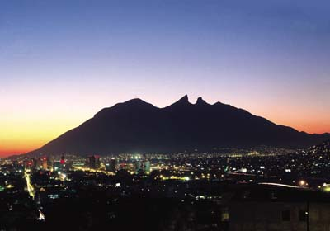

Será útil estudiar en el proyecto cual es la estructura que conviene dar a la empresa desde el punto de vista técnico y de administración general.

Slide 318
Se insiste en que no se trata de resolver anticipadamente todas las cuestiones administrativas, pero si de trazar las grandes líneas de la organización con el fin de prever algunos problemas especiales.

Slide 319
Conviene tratar de evitar, ya en el mismo proyecto, posibles conflictos de autoridad en lo que se refiere a la jefatura superior de las diversas ramas de la futura organización.

Slide 320
Son estas jefaturas las que mas adelante deberán resolver a su vez problemas similares que se planteen a niveles inferiores.

Slide 321
Pero será muy útil establecer de antemano las líneas generales de la organización para los dos periodos –el de la obra y el funcionamiento- de la empresa.

Slide 322
También pueden presentarse problemas de detalle que conviene solucionar anticipadamente para evitar futuros entorpecimientos.

Slide 323
Si, por ejemplo, se va a utilizar una patente extranjera y se consideran los servicios técnicos de los propietarios de esa patente,

Slide 324
será útil prever una estructura administrativa adecuado para dar cabida conveniente a las personas que vengan a prestar esos servicios,

Slide 325
y resolver los problemas legales para el pago de sus honorarios en moneda extranjera u otros a que pudiera obligar la contratación de técnicos extranjeros.

Slide 326
c) Instalación y funcionamiento

Slide 327


Los aparatos administrativos necesarios pueden ser totalmente distintos durante las dos etapas del proyecto.

Slide 328
Por ejemplo, suele darse el caso de que las obras se confíen a una firma contratista que asuma el compromiso de entregar una industria funcionando.

Slide 329
En este caso, la estructura administrativa prevista para esta etapa será solo de intervención y de preparación para hacerse cargo del funcionamiento una vez terminadas las obras.

Slide 330
En cambio, si la misma empresa construye el proyecto por administración los problemas de estructura administrativa son totalmente diferentes.

Slide 331
Convendría abordar de antemano estos aspectos del proyecto y ello exige el estudio de las alternativas posibles y la justificación de la solución ofrecida.

Slide 332
c) Petición de propuestas

Slide 333
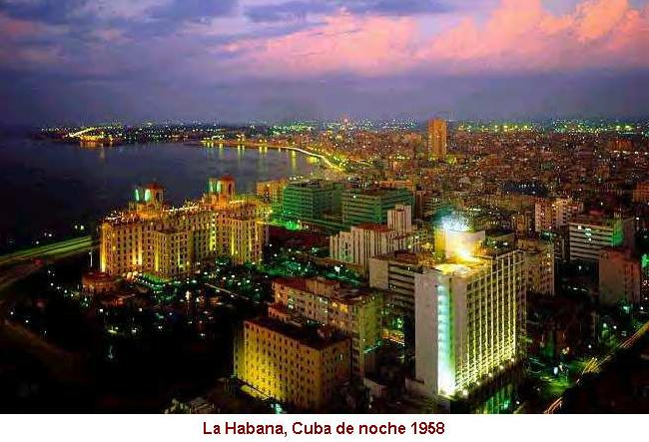

El proyecto puede haber sido aprobado sobre la base de estudios de anteproyecto y por lo tanto, sin disponer de detalles y especificaciones finales.

Slide 334
En tal caso, la etapa de transición y de organización de la empresa puede coincidir con la etapa de especificación, petición y resolución de propuestas.

Slide 335
Las tareas de la primera etapa de las obras se facilitaran si en el proyecto se establece por lo menos cual será la forma y los criterios en que se basara la petición de propuestas;

Slide 336
por ejemplo, si habrá estipulaciones en cuanto a créditos, plazos de entrega, formas de garantía, etc.

Slide 337
II. ARREGLOS ADMINISTRATIVOS PARA PROYECTOS DEL SECTOR PUBLICO

Slide 338

El financiamiento de proyectos del sector publico tiene siempre derivaciones relativas a los arreglos administrativos que se precisa establecer para la organización de la entidad que realizara el proyecto;

Slide 339
por ello, será conveniente considerar ambos aspectos y especificar las relaciones del tipo administrativo resultantes.

Slide 340
Por ejemplo, si una corporación de fomento aporta las cuotas estatales para el financiamiento de determinada empresa,

Slide 341
deben hacerse ciertos arreglos de carácter institucional destinados a asegurar la entrega de esas cuotas y lograr un buen control o vigilancia de las inversiones en la empresa estatal.

Slide 342
Desde el punto de vista del proyecto, interesara especialmente demostrar que habrá una seguridad razonable en la entrega de cuotas fiscales y en su buena administración.

Slide 343
Este interés se deriva no solo de la conveniencia indudable de asegurar la corriente de recursos en general, sino también de las posibles condiciones especificas para la obtención de créditos externos.

Slide 344
Las entidades de crédito internacional ponen especial interés en obtener la seguridad de que se contará con los fondos en moneda local, y de que la empresa tendrá una administración eficiente.

Slide 345
En muchas oportunidades habrá varias entidades gubernamentales que participen en un proyecto dado, sea por la naturaleza de este, por razones financieras o de cualquier otra índole.

Slide 346
Convendrá entonces que quede claramente establecido cuando serán las relaciones entre estas entidades y el tipo de convenios administrativos requeridos para evitar futuros entorpecimientos.

Slide 347
Nada hay mas perjudicial que los conflictos de poderes suscitados entre las diversas instituciones publicas que invierten en un mismo proyecto.

Slide 348
Establecidos cuales son los partes que harán una o mas entidades gubernamentales y en que fechas se deberían recibir estos aportes,

Slide 349
será necesario todavía especificar concretamente cuales son las disposiciones previstas para asegurar que tales fondos se reciban en la cantidad, tipo de moneda y fecha necesarios, y cual es el tipo de empresa que administrara dichos fondos.

Slide 350
La disponibilidad de la cuantía total de los recursos financieros puede depender de arreglos administrativos relacionados con la tramitación y aprobación de presupuestos fiscales, municipales o federales,

Slide 351

así como de los mecanismos legales existentes para la emisión de bonos de la deuda externa, operaciones crediticias con los bancos comerciales o con el banco central, y similares.

Slide 352
Por ejemplo, los créditos externos –aunque se aprueben en principio- exigirán una serie de trámites con participación de oficinas gubernamentales que en primera instancia poco o nada han tenido que ver con el proyecto[25].

Slide 353
Los créditos externos son otorgados muchas veces con la clausula de garantía del Estado, lo que plantea una serie de exigencias legales de tipo especial.

Slide 354
Para abrir acreditivos o pagar cuotas al extranjero se requiere muchas veces una autorización previa de un organismo interventor de los cambios internacionales o la inclusión oportuna en un presupuesto de divisas.

Slide 355
En todos estos casos, la expedición y prontitud con que estos problemas sean atendidos y resueltos pueden depender de la atención que se les haya concedido en la fase de estudio del proyecto.

Slide 356
Aun cuando no se anticipen gestiones concretas, por lo menos habrá que señalar con claridad los problemas que en este sentido se plantearan, indicando en el programa de trabajo las gestiones a realizar, o adelantándolas todo lo posible.

Slide 357
Un proyecto buen estudiado y de alta prelación social puede quedar interrumpido –e incluso fracasar- por simples complicaciones burocráticas no previstas o previstas y no resueltas oportunamente.

Slide 358
Cabe recordar que la interrupción de las obras de instalación alarga innecesariamente el periodo de maduración de la inversión, eleva los costos y finalmente en virtud de las relaciones interindustriales, inhibe el desarrollo de otras actividades ligadas al proyecto.

Slide 359
Por otra parte, es evidente la conveniencia de que los proyectos del sector publico tengan tanta flexibilidad administrativa y financiera como los privados, a fin de que puedan adaptarse a las contingencias que se presenten, tanto en la construcción como en el funcionamiento.

Slide 360
Esto constituye un problema de ordenación y adopción de formas legales adecuadas. Su solución exige muchas veces dictar estatutos especiales, autorizados por ley o decreto, a los cuales debe prestarse la debida consideración –al menos en sus líneas generales- durante la etapa de estudio del proyecto.

Slide 361
Los aspectos citados son los más importantes desde el punto de vista del sector público. Los demás problemas relacionados con la organización y ejecución del proyecto serán similares para el sector público y para el privado.

Slide 362
Aparte de todas las previsiones y recomendaciones que razonablemente se puedan incluir en el proyecto con respecto a la etapa de organización y ejecución, debe reconocerse la existencia de una condición básica para el éxito; poner a su servicio una excelente capacidad administrativa.

Slide 363
El buen estudio del proyecto contribuirá a la prosperidad de la empresa si ofrece planes y programas de trabajo bien medidos y coordinados a un administrador idóneo que lo ponga en ejecución.

Slide 364
La selección del personal superior adecuado para organizar y poner en marcha la empresa debe merecer, pues, tanta atención como el estudio mismo del proyecto.

Slide 365






Imágenes:
Paisajes, monedas y artesanías latinoamericana.
Música:
Salsa cubana, folklor cubano
La Yapa, folklor argentino
El cóndor pasa, folklor peruano
Soy caporal, folklor boliviano
Atolito con el dedo, folklor mexicano
Esta en mi Venezuela, folklor venezolano
Latinoamérica, Calle 13

Slide 366

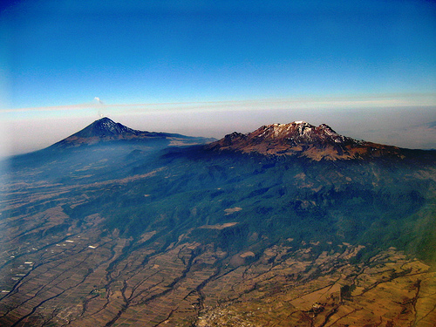
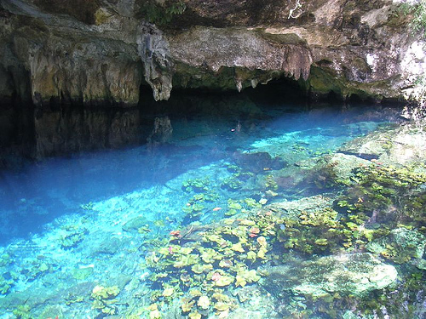
GRACIAS

